Slide 1
Indexen en views
Niveau 1 — Deel 8
Jullie database is correct. Nu maken we hem snel.

Slide 2
Vijf verschillende problemen.
één query is traag
alles is traag
het is traag sinds vanochtend
het is traag sinds de laatste release
het is traag voor één gebruiker
Dat kan betekenen:

Slide 3
Slide 3 — De vier oorzaken
Een ontbrekende index
Verouderde statistieken → verkeerd plan
Een query die te veel opvraagt
Vergrendeling — hij rekent niet, hij wacht
op het bord, laat staan tot opdracht 8.7.
Notes:
op het bord, laat staan tot opdracht 8.7.

Slide 4
helpt een index.
Bij nummer 4 helpt hij niets —
en dat is precies waar mensen er het vaakst een toevoegen.

Slide 5
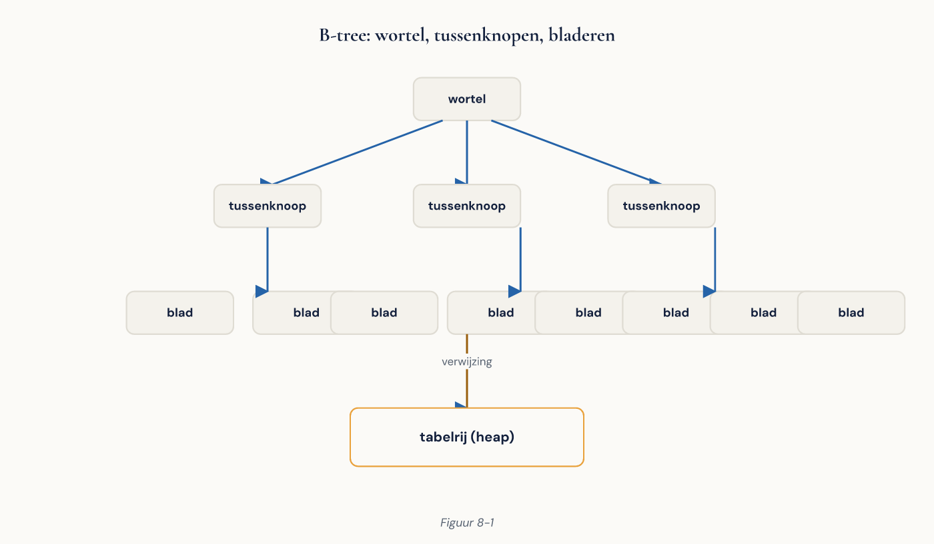
Gesorteerd, gebalanceerd. Zoeken als in een telefoonboek.
8 miljoen rijen → ongeveer 23 stappen
De index kent de waarde plus een verwijzing naar de rij.

Slide 6
Slide 6 — Waar een B-tree goed in is
= < > BETWEEN IN | Ja
ORDER BY op dezelfde kolommen | Ja — al gesorteerd
LIKE 'abc%' | Ja
LIKE '%abc' | Nee

Slide 7
Slide 7 — EXPLAIN
`
Seq Scan on deelnemer (cost=0.00..205.00 rows=320 width=97)
Filter: (achternaam = 'Jansen'::text)
`
cost = geschat, niet in seconden
rows = geschat aantal
width = bytes per rij
EXPLAIN voert de query niet uit.

Slide 8
Slide 8 — EXPLAIN ANALYZE
`
Seq Scan on deelnemer (cost=0.00..205.00 rows=320 width=97)
(actual time=0.021..1.842 rows=298 loops=1)
Rows Removed by Filter: 7702
Buffers: shared hit=105
Execution Time: 1.903 ms
`

Slide 9
Factor 10 verschil?
De statistieken kloppen niet.
1. Rows Removed by Filter — hoog? → index ontbreekt
2. rows= tegenover actual rows=

Slide 10
EXPLAIN ANALYZE voert de query uit.
Op een UPDATE betekent dat: de wijziging vindt plaats.
`sql
BEGIN;
EXPLAIN ANALYZE UPDATE …;
ROLLBACK;
`

Slide 11
Je eerste plan lezen
15 min

Slide 12
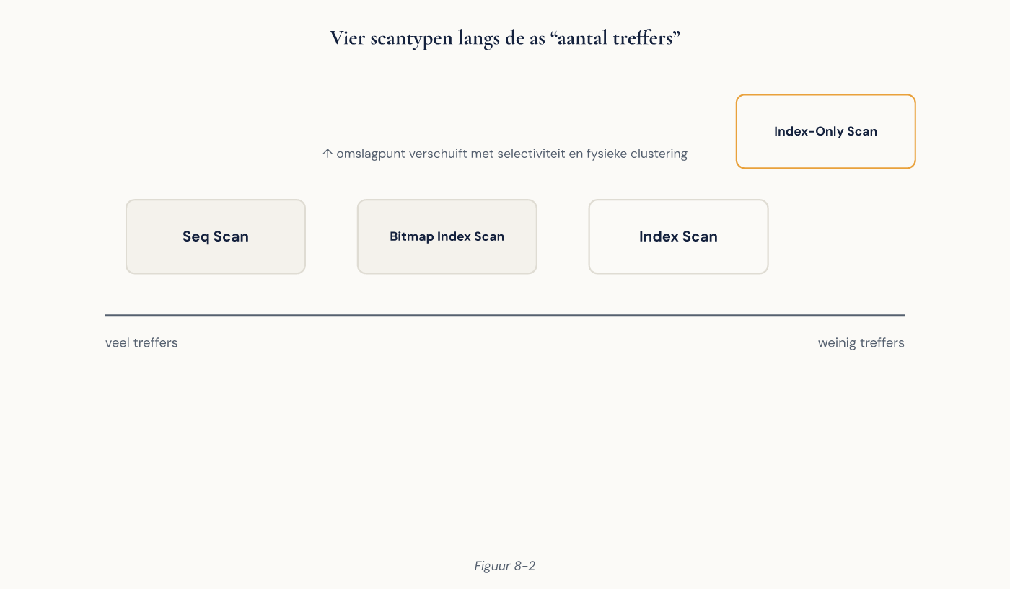
Seq Scan — alles lezen
Index Scan — zoek, spring naar de rij
Index Only Scan — alles staat in de index; snelst
Bitmap Heap Scan — verzamel treffers, dan één keer door de tabel

Slide 13
Sequentieel of index
Meet beide keren. Voor en na.
25 min, tweetallen
Notes:
eerst mutatie_groot laten aanmaken.

Slide 14
Slide 14 — Pauze

Slide 15
Slide 15 — Seq Scan is geen fout
de tabel klein is
je meer dan ~5-10% van de rijen nodig hebt
je toch alles nodig hebt
Sequentieel is de beste keuze wanneer:

Slide 16
Niet: "hoe dwing ik een index af?"
Wel: "waarom denkt de planner dat dit · goedkoper is — en heeft hij gelijk?"
Zie je een Seq Scan waar je een index verwachtte:
Meestal heeft hij gelijk.

Slide 17
Slide 17 — Joinalgoritmen
Nested Loop — per rij links zoeken rechts
Hash Join — hashtabel van de kleinste kant
Merge Join — beide gesorteerd doorlopen
Je kiest ze niet. Je leest ze.
Let op Nested Loop met een hoge loops.

Slide 18
Een functie om de kolom
maakt de index onbruikbaar.
`sql
-- index op geboortedatum wordt NIET gebruikt
WHERE extract(year FROM geboortedatum) = 1960
-- wél
WHERE geboortedatum >= DATE '1960-01-01'
AND geboortedatum < DATE '1961-01-01'
`

Slide 19
Slide 19 — Of: expressie-index
`sql
CREATE INDEX ON deelnemer (lower(achternaam));
`
Maar: herschrijven verslaat een expressie-index.
De herschrijving is gratis. De index kost onderhoud.

Slide 20
De klassieke fout
15 min

Slide 21
Slide 21 — Samengestelde index
Filter op | Bruikbaar?
werkgever_id | Ja
werkgever_id + periode_jaar | Ja
alleen periode_jaar | Nee

Slide 22
1. Bruikbaar voor een voorvoegsel
van de kolommen. · 2. Gelijkheid vóór bereik.
WHERE werkgever_id = 42 AND jaar >= 2024
→ index op (werkgever_id, jaar)

Slide 23
Kolomvolgorde
Vier query's, één index. Welke werken?
20 min, tweetallen

Slide 24
Slide 24 — Pauze

Slide 25
Slide 25 — Partiële index
`sql
CREATE INDEX mutatie_open_idx
ON mutatie (aangemeld_op)
WHERE verwerkt_op IS NULL;
`
12% van de rijen → ongeveer ⅛ van de omvang
En: verwerkte rijen verdwijnen eruit.
De index groeit niet mee met de historie.

Slide 26
Slide 26 — Covering index
`sql
CREATE INDEX ON dienstverband (deelnemer_id) INCLUDE (jaarsalaris);
`
Alle gevraagde kolommen in de index
→ Index Only Scan, de tabel blijft ongemoeid.
Kosten: grotere index.

Slide 27
Partiële index
Meet omvang én snelheid.
15 min

Slide 28
Slide 28 — Wat een index kost
Schijfruimte
Schrijfsnelheid — elke INSERT/UPDATE/DELETE werkt élke index bij
Onderhoud — bloat, vacuum
Plannerwerk

Slide 29
Een index die één rapport per dag versnelt
en duizend schrijfbewerkingen per uur vertraagt, · is een verlies.
Meet beide kanten.

Slide 30
De kosten van indexen
Invoegen zonder indexen. Dan met vijf. Meet.
15 min, tweetallen

Slide 31
Niet zelf gemeten = gerucht.
~~count(1) is sneller dan count(*)~~
~~IN is trager dan OR~~
~~meer indexen is beter~~
~~CTE's zijn altijd traag~~ (niet meer sinds v12)
~~SELECT * maakt niets uit~~
Allemaal onjuist of achterhaald:

Slide 32
Diagnose
Drie meldingen. Wat is je eerste vraag?
15 min, drietallen

Slide 33
Mensen voegen indexen toe bij A.
Alleen bij C helpt een nieuwe index.
Bij A wacht de query (deel 7).
Bij B ligt de index er al, maar wordt hij niet gekozen.

Slide 34
Slide 34 — Views
`sql
CREATE VIEW actieve_deelnemer AS
SELECT … FROM deelnemer WHERE einddatum_deelname IS NULL;
`
Slaat geen gegevens op — de query draait elke keer.

Slide 35
Een view legt vast wat
"actieve deelnemer" betekent.
Deel 1: drie afdelingen, drie deelnemersaantallen.
Eén plek. Zichtbaar. Wijziging werkt overal door.

Slide 36
Slide 36 — Materialized view
Slaat het resultaat wel op.
`sql
REFRESH MATERIALIZED VIEW CONCURRENTLY …; -- vereist unieke index
`
De nette vorm van denormalisatie uit deel 5.

Slide 37
Een materialized view die stilletjes
stopt met verversen, ziet er precies · hetzelfde uit als een actuele.
Regel: bewaak de verversing, en zet het verversmoment in de gegevens.

Slide 38
"de stagiair die ook bij de burgerservicenummers kon."
8.9 Materialized view voor Karin — 25 min, drietallen — Deel 9 — Rollen, rechten en security — Het laatste probleem uit deel 1: — Meenemen: wie kan er in jullie organisatie bij de database, en klopt dat?

